Slide 1
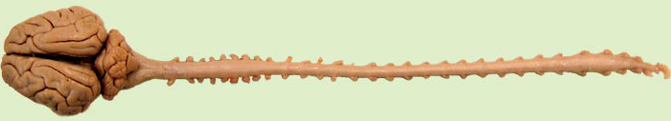
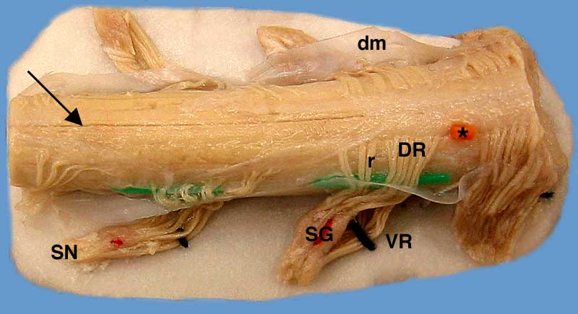
Medulla spinalis’deki segment sayıları:
Köpek : 8 cervical; 13 thoracal ; 7 lumbal ; 3 sacral ; 5 caudal = 36 total
Kedi : 8 cervical; 13 thoracal ; 7 lumbal ; 3 sacral ; 5 caudal = 36 total
Sığır : 8 cervical; 13 thoracal ; 6 lumbal ; 5 sacral ; 5 caudal = 37 total
At : 8 cervical; 18 thoracal ; 6 lumbal ; 5 sacral ; 5 caudal = 42 total
Domuz: 8 cervical; 15/14 thoracal ; 6/7 lumbal ; 4 sacral ; 5 caudal = 38 total
İnsan : 8 cervical; 12 thoracal ; 5 lumbal ; 5 sacral ; 1 coccygeal = 31 total

Slide 2
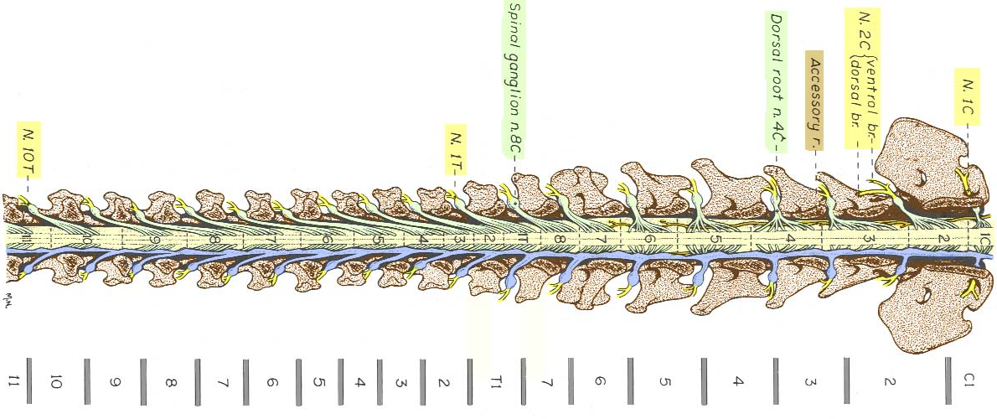
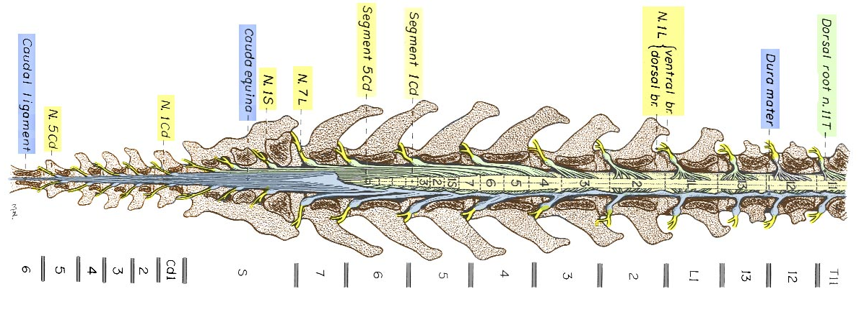

Slide 3
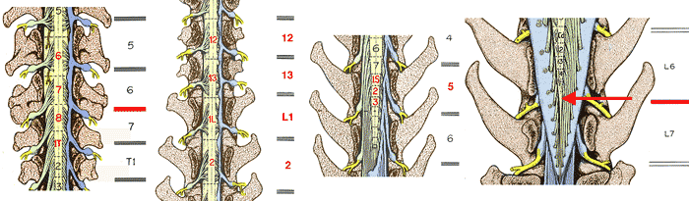

Slide 4
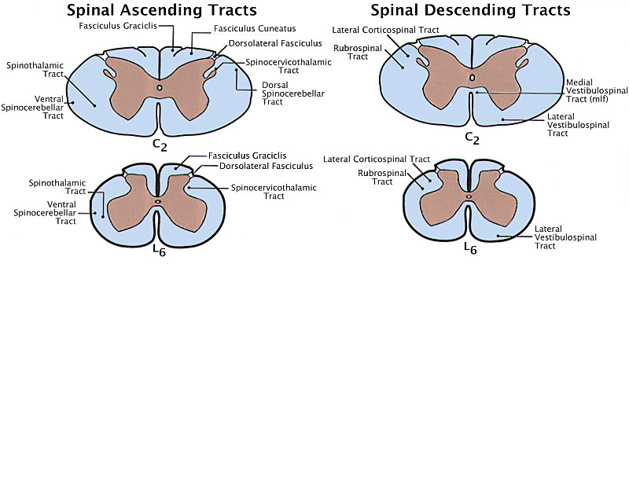
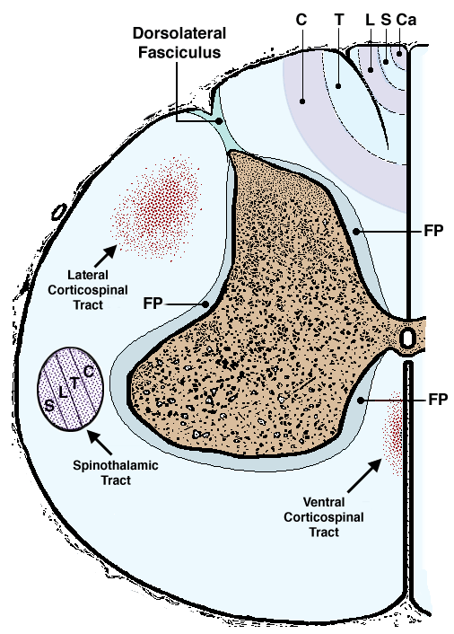
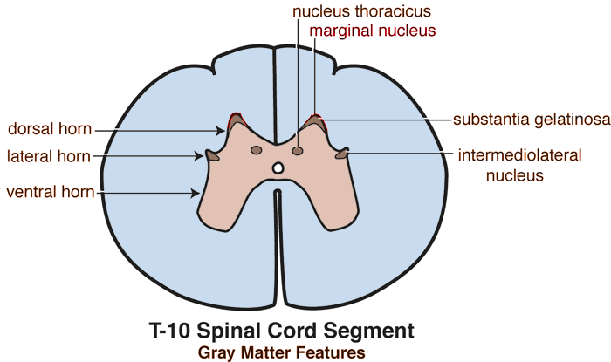

Slide 5
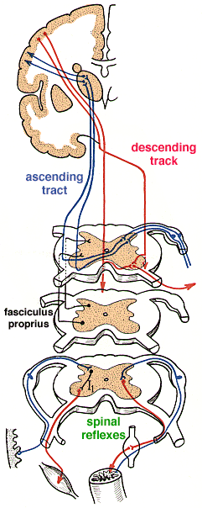

Slide 6
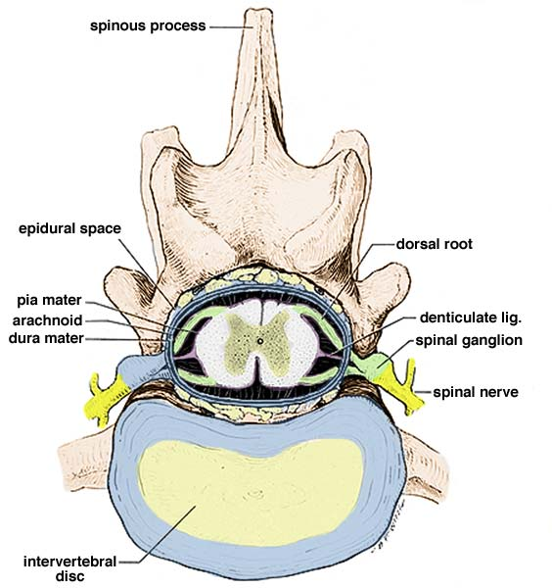
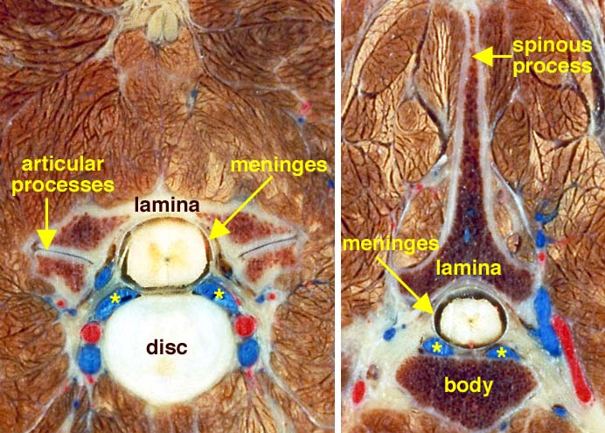

Slide 7
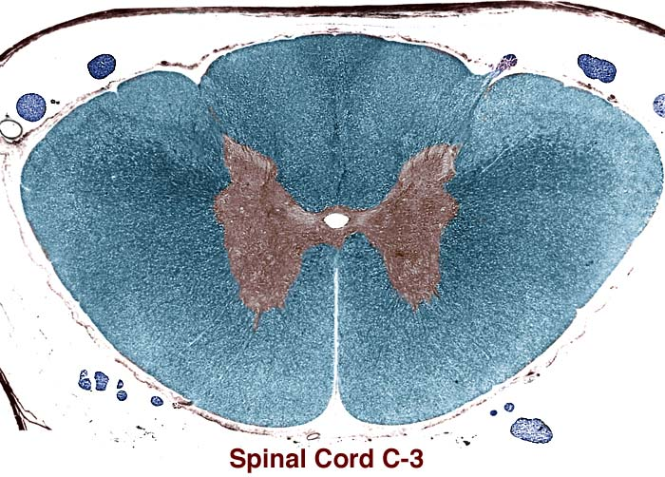
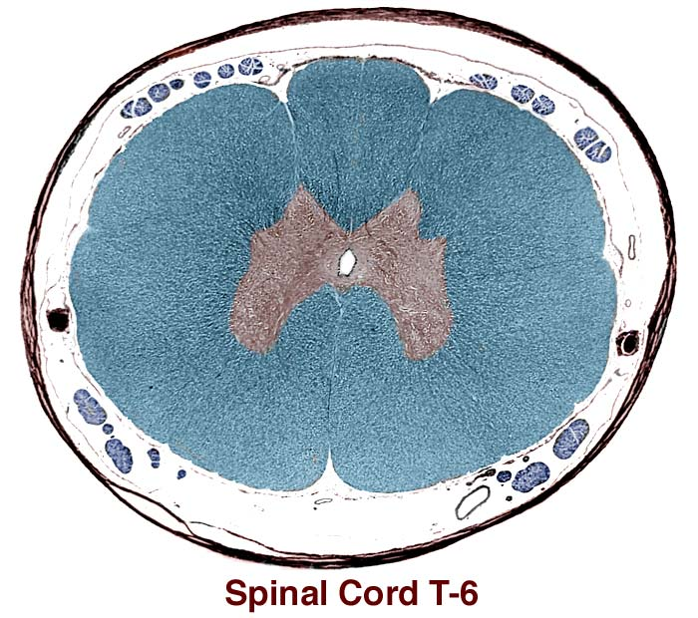
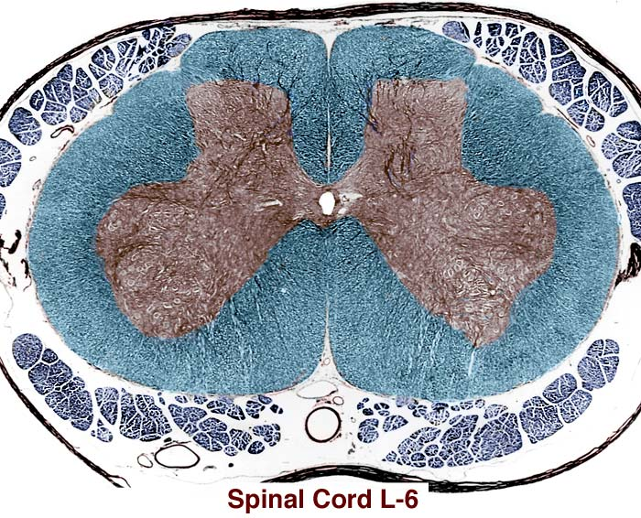

Slide 8
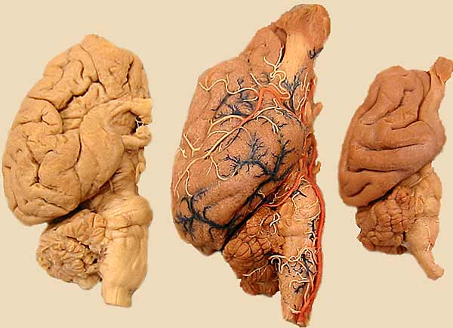
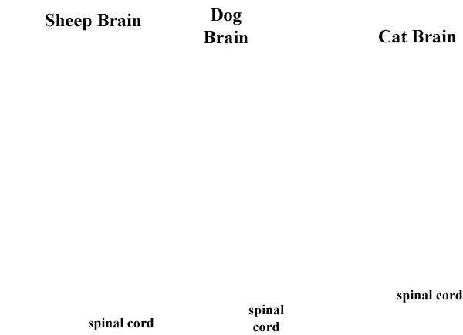

Slide 9
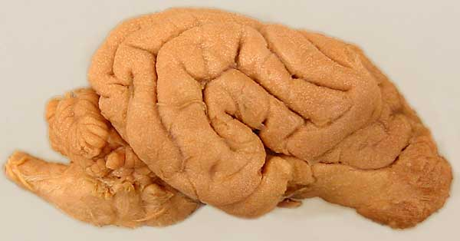
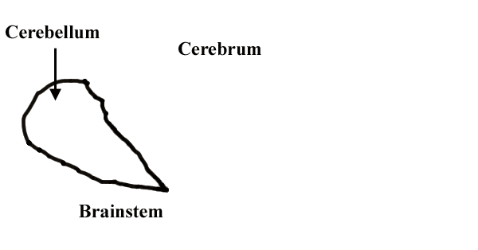
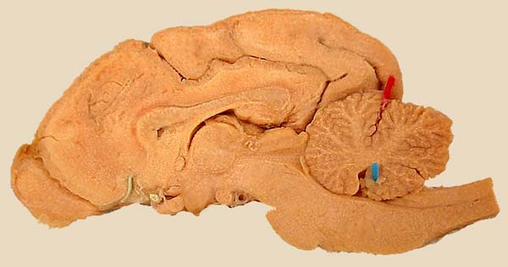
Beynin Bölümleri - Üç farklı bölümlendirme söz konusudur.
1. Embryonik Bölümlendirme:
• Telencephalon . . .
• Diencephalon . . .
• Mesencephalon . . .
• Metencephalon . . .
• Myelencephalon . . .
2. Anatomik Bölümlendirme:
• Cerebrum . . . (telencephalon)
• Cerebellum . . . (metencpehalon’un bir bölümüdür)
• Beyinsapı. . . (di-, mes-, pons, myel-encephalon)
3. Klinik Bölümlendirme:
• Ön beyin (telencephalon & diencephalon)
-- mental durum; istemli hareket; görüntü
• Arka Beyin (metencephalon & myelencephalon)
-- beyincik ve denge sendromları; sinir çıkışları

Slide 10
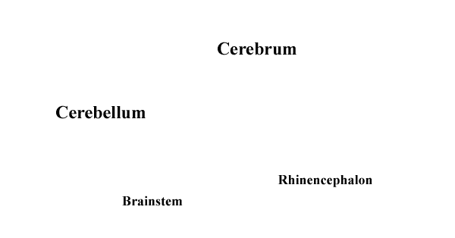
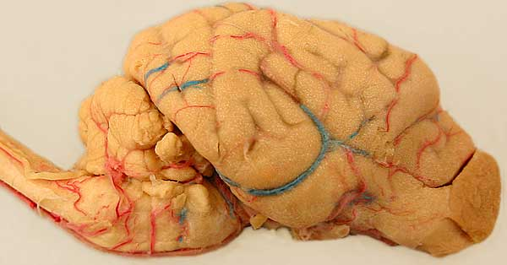
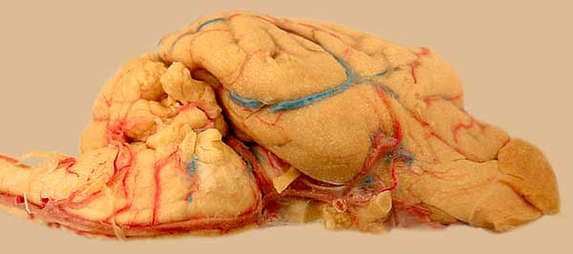
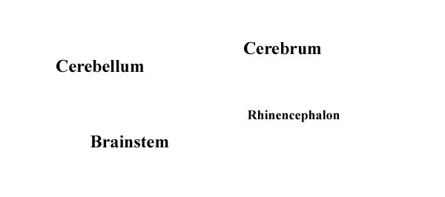

Slide 11
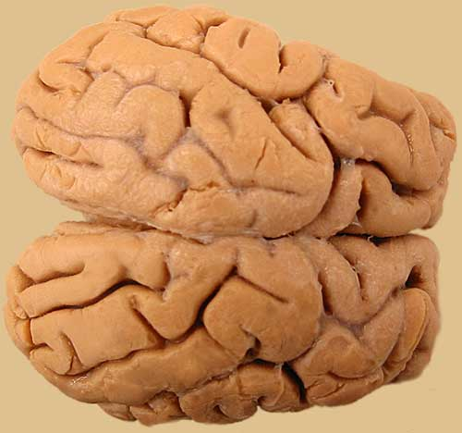
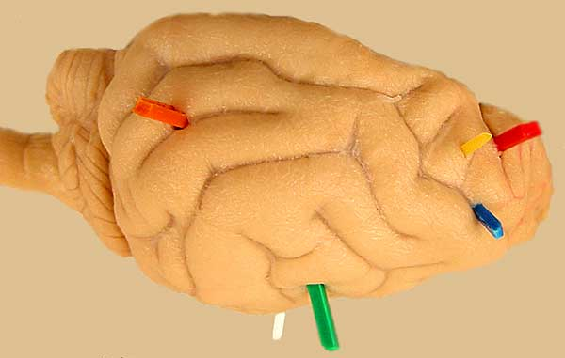
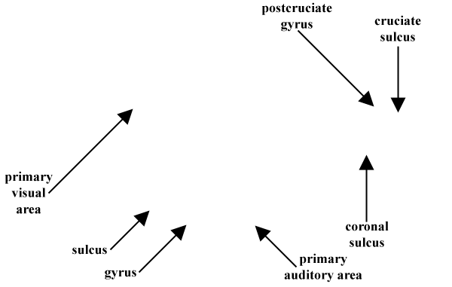
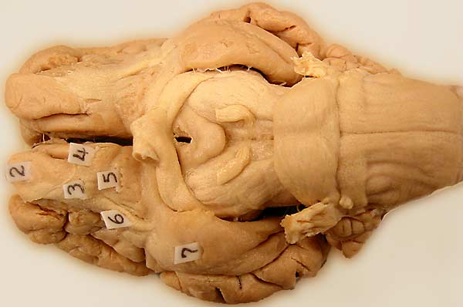
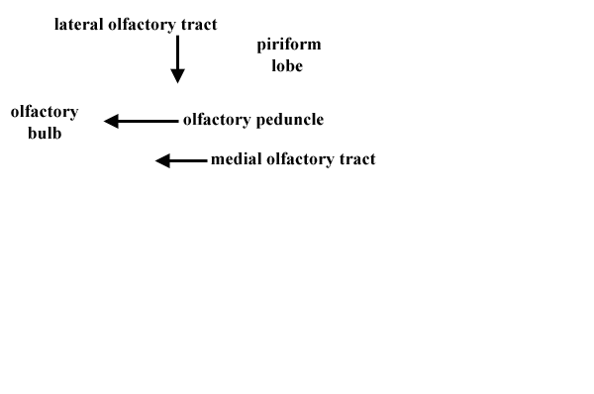
Beynin ventral yüzü
2: Bulbus olfactorius
3 ve 6: Tractus olfactorius lateralis
4: Tractus olfactorius medialis
5: Area perforata rostralis
7: Lobus piriformis

Slide 12
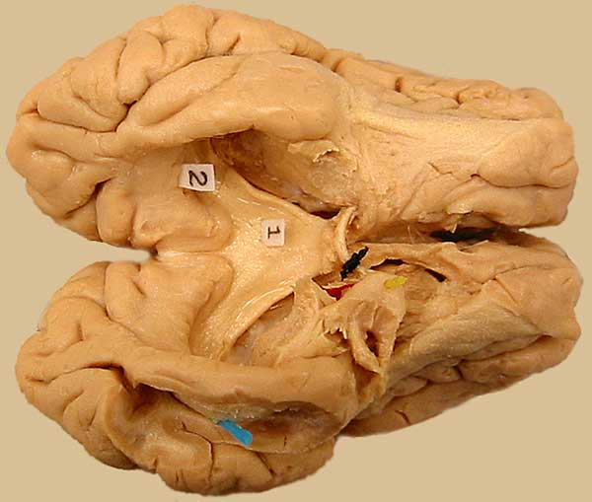
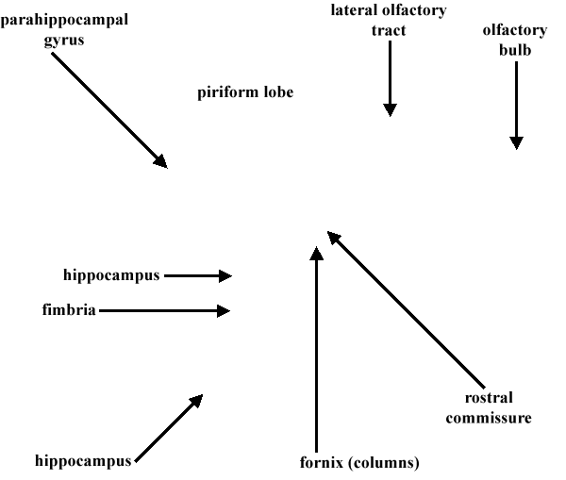
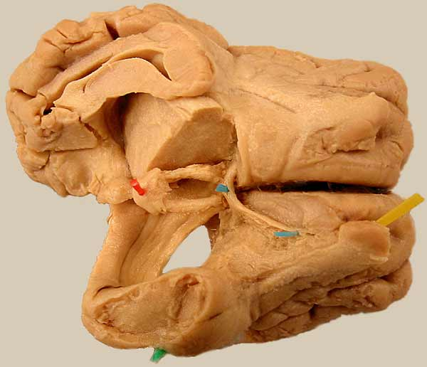
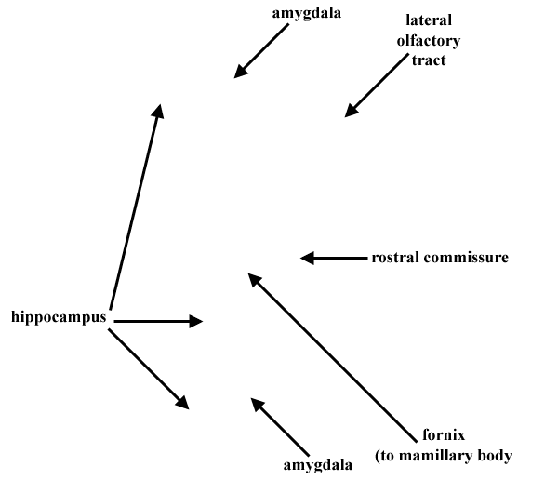
Telencephalon (cerebrum)
• lamina terminalis* - commissura rostralis’i kapsar
• cerebral hemispher (cerebral cortex, beyaz cevher
ve basal nucleuslar)
• Ventriculus lateralis
• Rhinencephalon - koku alma ile ilgilidir
• Bulbus olfactorius - koku sinirleri girer
• Tractus olfactorius (çizgili-sitrea)
- Sitria olfactoria lateralis - lobus piriformis’e uzanır
- Sitria olfactoria medialis - septum’a uzanır
- Sitria olfactoria intermedialis – commissura
rostralis’e uzanır
• Lobus piriformis - koku sinirlerini alır
• Septum - koku kaynaklı duygu
• Hippocampus - güncel hafıza için önemlidir.
Sarı: Bulbus olfactorius
Mavi: Commissura rostralis
Kırmızı: Corpus mammilare
Yeşil: Lobus priformis

Slide 13
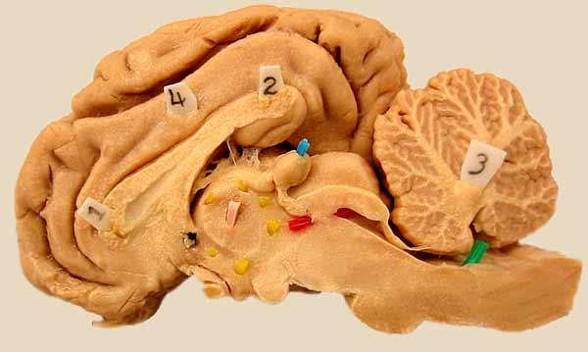
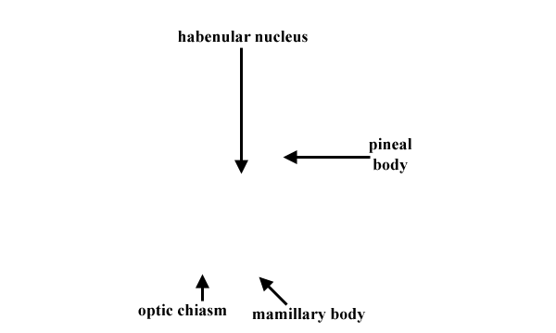
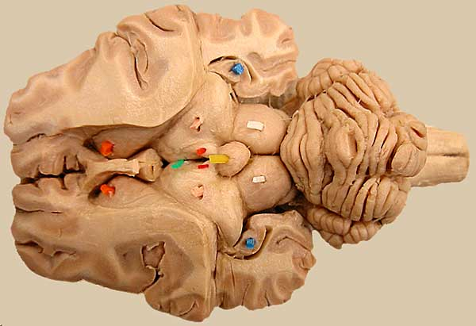
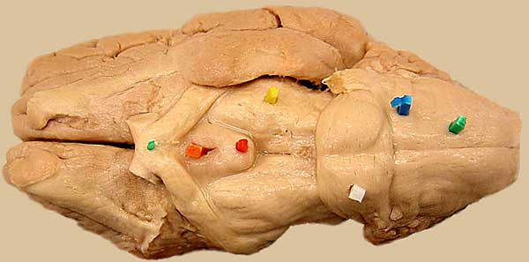
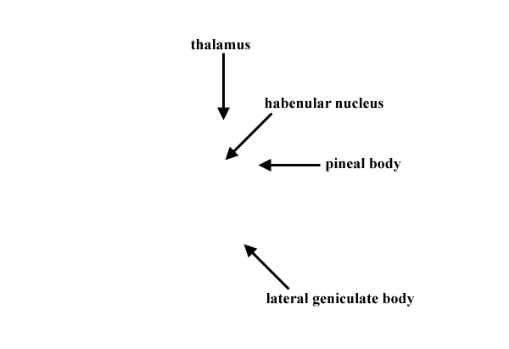
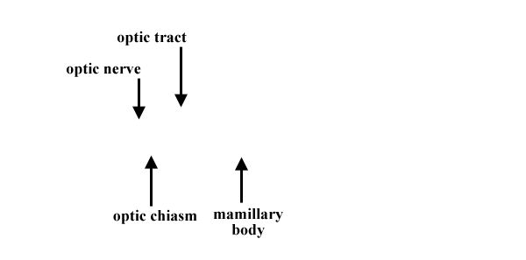
Diencephalon
• Thalamus - corpus geniculatum’u kapsar
• Adhesio interthalamica
• Epithalamus - habenular, pineal ve caudal
commissure
• Hypothalamus - chiasma opticum,
neurohypophysis ve corpus mamillare
• Subthalamus - hypothalamus’un lateral’i
• Ventriculus Quartus ve Foramen
interventriculare’ler
Mavi: epifiz bezi Pembe: Adhesio interthalamica Sarı: Ventriculus tertius
Yeşil: Ventriculus Quartus Kırmızı: Aquaductus mesencephali Siyah: Commissura rostralis
Mavi: Corpus trapezoideum Sarı: Crus cerebri Yeşil: Pyramis
Kırmızı: corpus mamillare Turuncu: İnfundibulum
Mavi: Hippocampus Pembe: Thalamus Sarı: Corpus pinealis (epifiz)
Yeşil: Ventriculus tertius Kırmızı: Nucleus habenulare
Beyaz: Tectum mesencephali’nin colliculus rostralis’i Turuncu: Nucleus caudatus

Slide 14
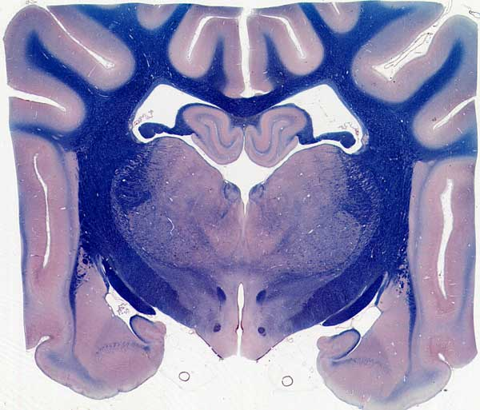
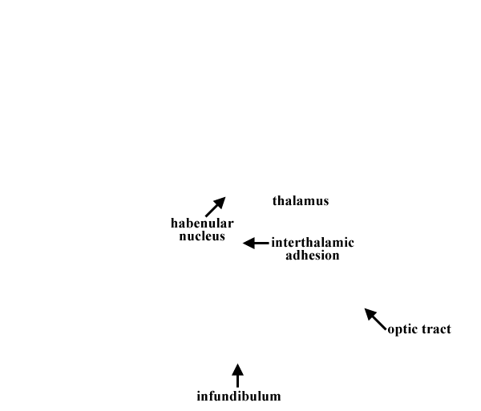

Slide 15
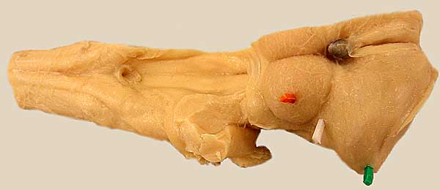
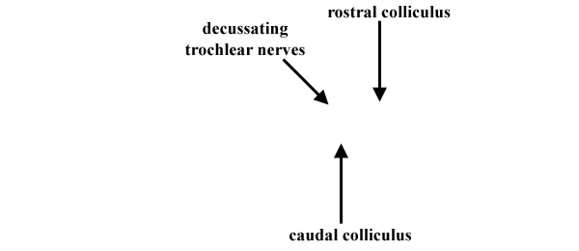
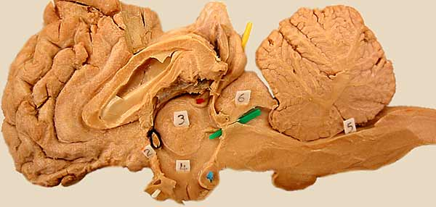
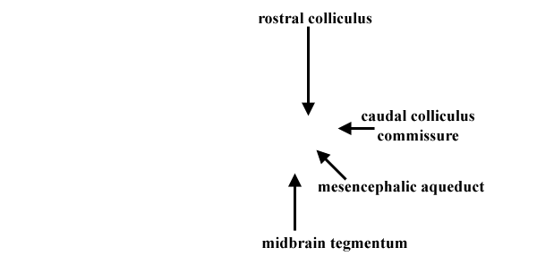
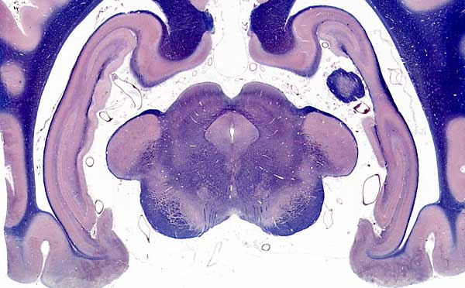
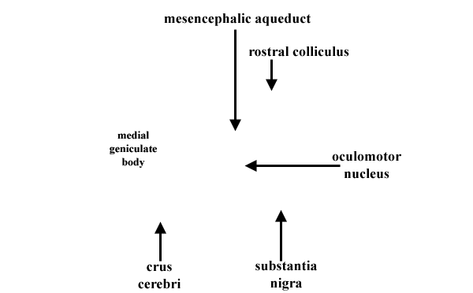
Mesencephalon (orta beyin)
• Tectum - colliculus rostralis ve caudalis
• Tegmentum - tractus’lar ve reticular yapılar
• Crus cerebri -beynin ventralindeki s.alba yollar
• Aquaductus mesencephali – gri tabaka ile çevrilidir
Mavi: Corpus mamillare Yeşil: Aquaductus mesencephali Kırmızı: Nucleus habenulare Beyaz: Chiasma opticum
3.Adhesio interthalamica 4.Ventriculus tertius 6.Colliculus rostralis

Slide 16
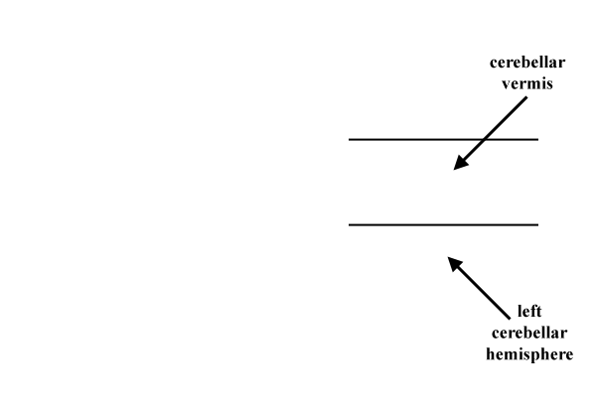
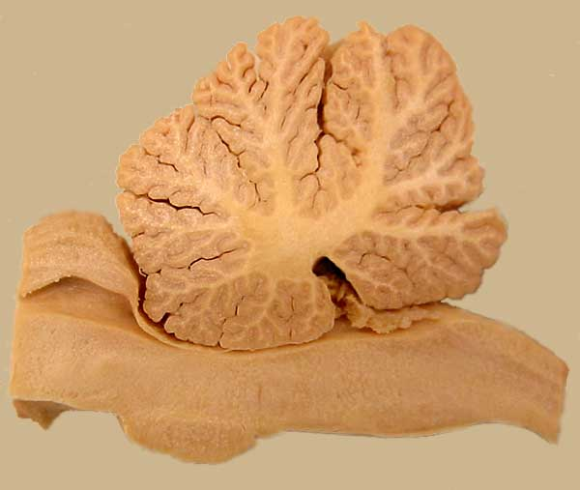
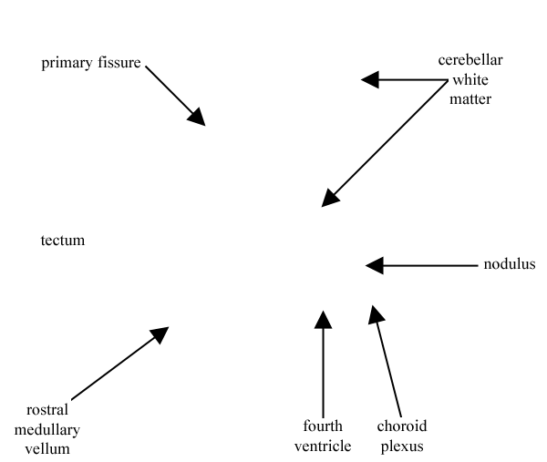
Metencephalon: cerebellum ve pons
Dissected Sheep Brain — Dorsal View
Cerebellum : Beyincik- pedinculus’lar tarafından beyin sapına bağlıdır.

Slide 17
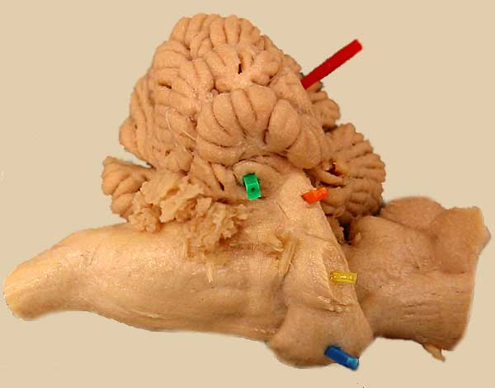





Slide 18




Pons : beyin sapının bir kısmını
oluşturur.

Slide 19






Myelencephalon (medulla oblongata)
• Pyramis (corticospinal liflerin tractusu)
• Corpus trapezoidea (işitme ve nucleus’lar)
• Farklı nucleus’lar ve bağlantı ağları
• Ventriculus Quartus (Velum medullare caudale ve ventricul tavanı)
• Cranial sinirler:
N. abducens (VI)
N. facialis (VII)
N. vestibulocochlearis (VIII)
N. glossopharyngeus (IX)
N. vagus (X)
N. accessorius (XI)
N. hypoglossus (XII)

Slide 20


Slide 21


Slide 22


Slide 23


Telencephalon üstten, bilateral Ventriculus lateralis’ler. Lateral ventrikül tabanında hipokampus (sarı), fimbri (yeşil) ve fornix (turuncu), nucleus caudatus (mavi), serebral korteks (kırmızı) ve Capsula interna içerisinde yer alan beyaz cevher (beyaz).

Slide 24


Slide 25


Slide 26


